Slide 1
Geodézie v archeologii A

Slide 2
Podmínky k zápočtu
Účast na přednáškách
přednášky každý druhý týden tj.
23.9., 7.10., 21.10., 4.11., 18.11., 2.12.,
Absolvování testu
někdy na začátku zkouškového období
tj. od 6. 1. 2013
pravděpodobně toto datum

Slide 3
Cíl přednášek a cvičení
Seznámit se základy a limity geodézie
Seznámit se s geodézií v archeologii
Naučit se ovládat přístroje
Připravit si projekt
Zvolit vhodnou metodu
Schopnost vyhodnotit data
a snad něco navíc

Slide 4
Program přednášek
Dějiny nejstarší a starší
Mezopotámie, Egypt, Řecko, Řím, …
Středověk, Renesance
Dějiny mladší a nejmladší
18. až 20. století
Staré míry
SI soustava starověku, středověku, novověku
Vývoj geodézie

Slide 5
Program přednášek
Trigonometrie a trigonometrické sítě
Výškové sítě
Nižší geodézie
měření úhlů
měření délek
polohová měření
vytyčovací práce
výšková měření
Přístroje

Slide 6
Geodézie
Název pochází z řečtiny
GEO – Země + DAIOMAI – dělím
GEO + METREIN– měřit – odvětví matematiky
Vyvíjela se tam, kde se rozvíjela
matematika
astronomie
vyšší zemědělství
Úzce souvisí s kartografií

Slide 7
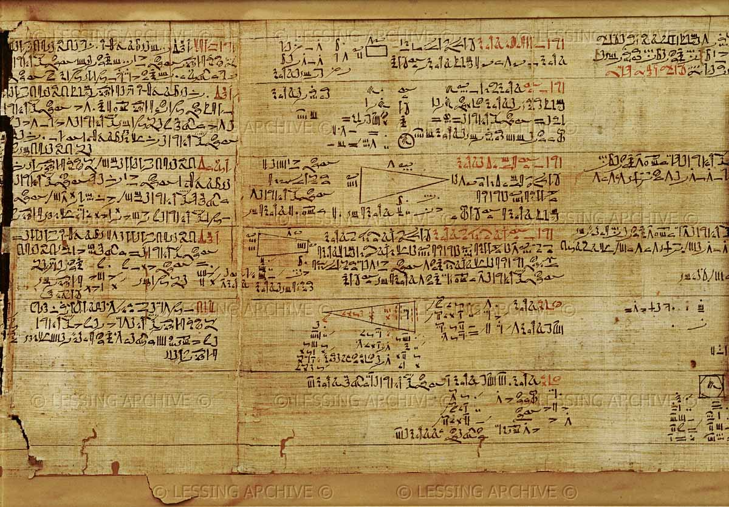
Egypt
papyrus Rhind
2. tisíciletí př. n. l.
opisovač Ahmes popisuje výpočty:
ploch,
objemů,
zaměřování pozemků
každoroční záplavy
nutnost vytýčit hranice pozemků
výběr daní pro panovníka

Slide 8
Mezopotámie, Indie, Čína
Vyměřování staveb
chrámy
silnice
hradby
Vytyčování polí

Slide 9
Řecko
Původní představy – plochá Země
Homér
pochybnosti:
Stín Země na Měsíci - kulatý
Polárka je níž nad obzorem jste-li jižněji
Aristoteles - bohové se snažili stvořit svět ideální a ideální je kulatý
Eratosthenes z Kyrény – výpočet průměru Země na základě délky stínu Slunce na dvou odlišných místech Egypta (Alexandrie a Syene) o slunovratu
Thálés z Milétu, Pythagoras ze Samu

Slide 10
Řecko

Slide 11
Římská říše
zeměměřiči byli již součástí státní správy
měli za úkol vyměřovat:
pozemky,
silnice,
tábory,
akvadukty.
vyvinuli geodetické pomůcky:
groma – vytýčení kolmic
chorobates – nivelace

Slide 12
Římská říše

Slide 13
Groma
Groma se umístila nad vrchol pravého úhlu (např. nad roh pravoúhlé stavby) a cílením přes vlákna připevněná na konci ramen byl takto vytyčen pravý úhel. Groma byla jedinou úhloměrnou pomůckou, kterou měli Římané prakticky k dispozici a za její pomoci řešili pomocí pravých úhlů i složité vytyčovací úlohy, např. při stavbě kruhových či eliptických amfiteátrů nebo ražení tunelů.

Slide 14
Groma

Slide 15
Chorobates
Druh nivelační pomůcky. Ve dřevěném hranolu byla v rýze voda. Pomůcka byla postavena do vodorovné roviny a za pomoci hledáčků na obou koncích hranolu byla rovina promítána do dálky. Velikost chorobaty byla od několika decimetrů po metry.

Slide 16
Chorobata

Slide 17
Chorobata

Slide 18
Staré míry
Délkové
latinské jméno délka české
digitus 0,0185 m prst
palmus 0,0741 m dlaň
pes 0,296 m stopa
cubitus 0,444 m loket
passus 1,48 m krok
millepassus 1480 m míle
Plošné
latinské jméno délka české
pes quadratus 0,0878 m² stopa
čtvereční jugerum 2523 m² jitro

Slide 19
Délky
Roman unit | English name | Equal to | English equivalent | Metric equivalent | Czech
digitus | finger | ¹⁄₁₆ pes | 0.0607 ft (0.728 in) | 18.5 mm | prst
uncia or pollex | inch or thumb | ¹⁄₁₂ pes | 0.0809 ft (0.971 in) | 24.6 mm | palec
palmus | palm width | ¹⁄₄ pes | 0.243 ft | 74 mm | dlaň
palmus major | palm length | ³⁄₄ pes | 0.728 ft | 222 mm | dlouhá dlaň (píď)
pes | foot |  | 0.971 ft | 296 mm | stopa
palmipes |  | 1¹⁄₄ pedes | 1.214 ft | 370 mm
cubitus | cubit | 1¹⁄₂ pedes | 1.456 ft | 444 mm | loket
gradus or pes sestertius | step | 2¹⁄₂ pedes | 2.427 ft | 0.74 m | krok
passus | (double) pace | 5 pedes | 4.854 ft | 1.48 m | dvojkrok
decempeda or pertica |  | 10 pedes | 9.708 ft | 2.96 m | deset stop
actus (in length) |  | 120 pedes | 116.496 ft | 35.5 m
mille passuum or milliarium^{[5][6][7]} | mile | 5000 pedes | 4854 ft (0.919 standard mi) | 1.48 km | tisíc dvojkroků, míle
Gallic leuga | league | 7500 pedes | 7281 ft (1.379 standard mi) | 2.22 km | líga
Except where noted, based on Smith (1851).[2] English and Metric equivalents are approximate, converted at 1 pes = 0.9708 English feet and 296 mm respectively.

